Slide 1
El Gen TERT y la Telomerasa
Notes:
Reflexión por qué los telómeros y por qué la telomerasa
Ventajas del cromosoma circular con respecto al cromosoma lineal
Hablar de la enorme presión selectiva de tener los extremos de los cromosomas expuestos

Slide 2
Los telómeros mantienen la integridad genómica
Otorgan:
Estabilidad cromosómica
Evitar extremos expuestos por DSB
Garantizar independencia de cromosomas
Notes:
Comentar la diapositiva
hablar del problema de la replicación y no poder alcanzar una replicación máxima debido al límite de Hayflick
Blastocisto, etapas iniciales gestación, CD4+, células madre
Cómo activa en algunos tejidos y blastocisto, inactiva el resto del tiempo.

Slide 3
Notes:
cosas que ya saben la telomerasa es una ribonucleoproteína en la cual el dominio de rna sirve como template y el telómero con repeticiones conservadas sirve como primer para la actuación de la retro transcriptasa
Hibrida formando un bucle r
50 bp in vitro menos por duplicación
Permite elongar los telómeros y evitar la muerte celular O senescencia .

Slide 4
0

Slide 5
3 Conceptos
Telomere Position Effect (TPE)
El AS del hTERT regula la actividad telomerasa
Telómero largo vs corto y Paradoja de Pareto

Slide 6
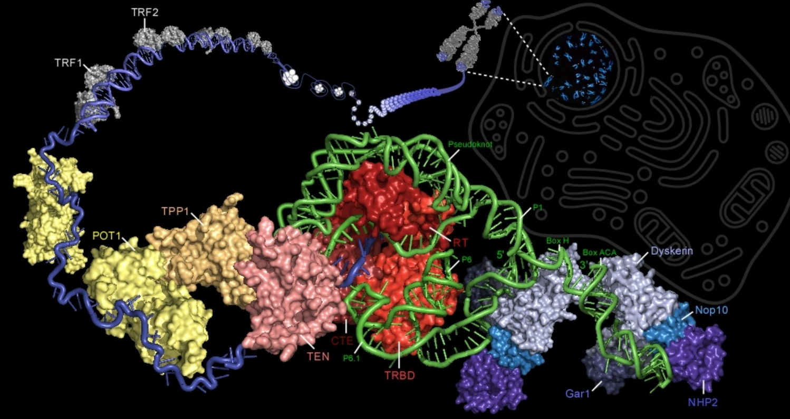
Podlevsky, J.D., Bley, C.J., Omana, R.V., Qi, X., Chen, J. (2007) The Telomerase Database. Nucleic Acids Res. 36 D339-D343.
Notes:
Explicar telomerase
Idea sencilla; si la telomerasa está activa el crecimiento celular no tiene fin, etapa adulta “silenciada” se va acortando hasta 4 kb(15 al principio) y la población celular entre en senescencia y nvejecimeinto. Si alguna línea (o cáncer) hace bypass al silenciamiento podrá inmortalizarse.
Cada monómero un gen,el importante es el TERT. Se “activa” el tert, se activa la telomerase.
Pensémoslo al revés, cómo se silencia el TERT➔ el propio telómero

Slide 7
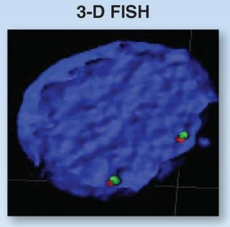
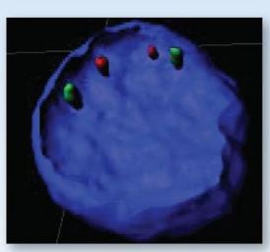
Shay, J. W. & Wright, W. E. Telomeres and telomerase: three decades of progress. Nature Reviews Genetics (2019)

Slide 8
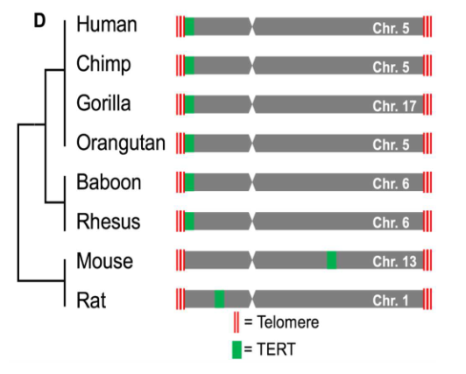
Kim, W. et al. Regulation of the Human Telomerase Gene TERT by Telomere Position Effect -PLoS Biol (2016)

Slide 9
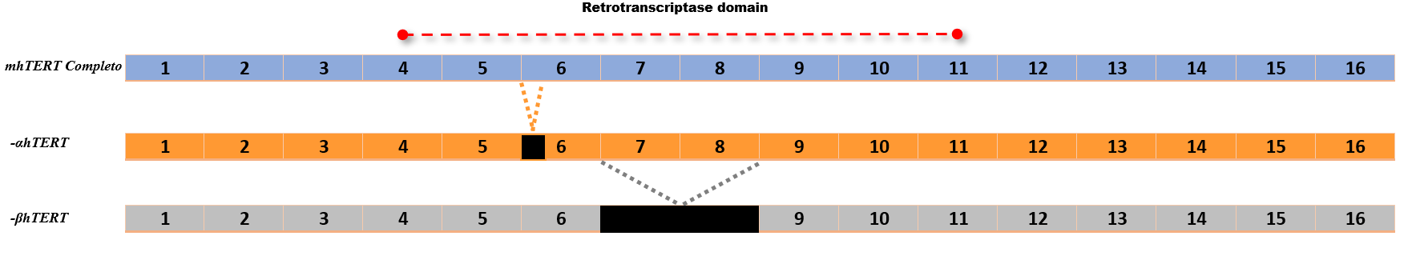
Notes:
Concepto de AS constitutive
No vale solo con que aumente la expression, debe producirse el transcrito completo

Slide 10
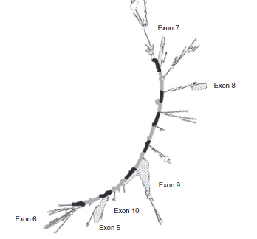
Wong, M. S., Shay, J. W. & Wright, W. E. Regulation of human telomerase splicing by RNA:RNA pairing. Nat Commun 5, (2014).
Notes:
VNTR en caja corriente abajo del exon 6 hibridación RNA:RNA. Spliceosoma se lo salta a la torera todo el rato
Volvemos a lo mismo, cómo se expresa la telomerase en el cancer o tejidos proliferativos

Slide 11
2 Condiciones necesarias para Inmortalización
Telómero acortado; permisivo a la transcripción. Cualitativo
Mutación en promotor/Modificación histonas/p53-p21/TF…➔ Aumentan la Transcripcion Cuantitativo

Slide 12
Telómero Largo vs Telómero Corto
Objetivo del tumor: Mantener elongados los telómeros (> 4 kb) pero no demasiado. Ni mucho, ni muy poco.
Notes:
Pregunta: Quién tendrá más prob de padecer cancer,hay con largos telómeros o cortos?
Un pequeñísimo porcentaje de los mTERT serán funcionales (y no os he hablado de los miRNA o la función silenciadora de otros transcritos), incluso en cancer la actividad telomerase en ínfima
Telómero muy largo: genes lejanos inhibidos, cromosoma inestables➔ Muerte cellular
Muy corto: Telómeros expuestos, fusion cromosómica➔Muerte cellular
No confundir causa con consecuencia, sí el objetivo del tumor es ese pero si telómero muy largo más probailidad de mutaciones.
La pregunta es; para cuando la e hTERT se haga permisivo (telómeros cortos), el gen hTERT se expresará mucho o poco?
Mucho? Podrá mantener los telómeros y inmortalizará. Poco? Tods los mRNA serán AS y no habrá activiadad telomerase➔senescencia

Slide 13
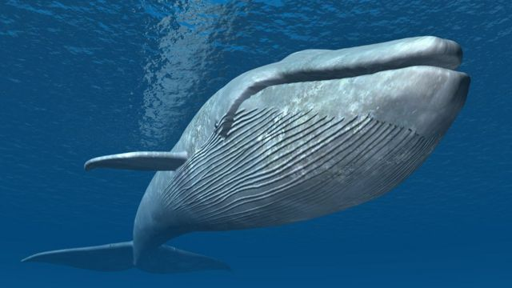
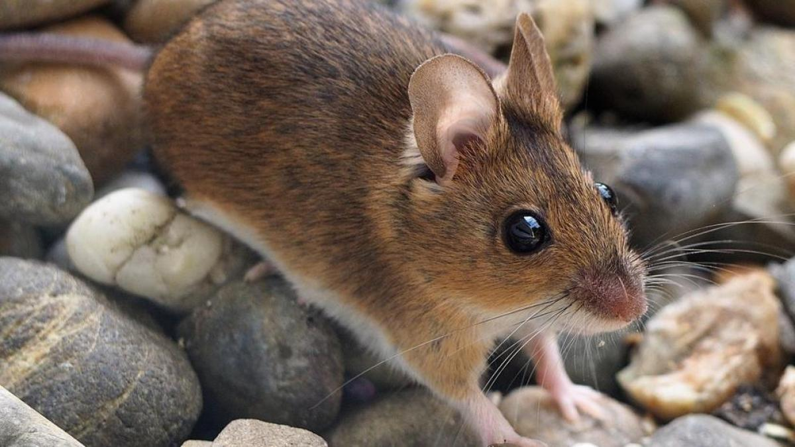
Paradoja de Peto
Notes:
roedores suelen vivir 2 o 3 años, y pesan 25 gramos. cáncer es prácticamente igual que la nuestra. Suponiendo una relación lineal número de células:probabilidad de cáncer eso significaría que nosotros somos 100.000 veces más resistentes al cáncer que los ratones. Cetáceos viven casi 200 años y contienen 1.000 veces más células que el humano medio y, milagrosamente,
Por que? Presión selectiva. No TPE en ratones, duplicación del p53 en cetáceos
Se suele pensar que envejecimiento y cáncer son dos caras de la misma moneda, o la célula se transforma o muere senescente. La naturaleza nos enseña que no son tan inmiscibles. Que una buena regulación del ciclo celular puede hacer a un organismo compatible con la actividad telomerasa.

